Slide 1
스크립트언어 텀프로젝트
2020180028 이주형
Notes:
스크립트언어 최종발표 시작하겠습니다

Slide 2


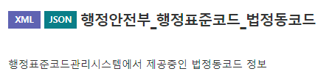
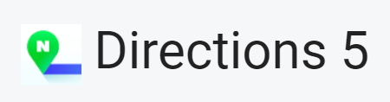
사용 API
Notes:
구글이 길찾기 서비스가 작동을 안해서 길찾기만 네이버 API를 이용하고 있습니다.

Slide 3
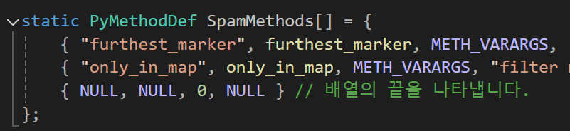
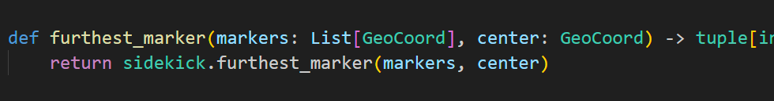
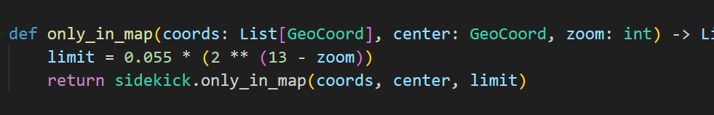
C/C++ 연동
Notes:
C/C++연동의 경우 성능적으로 이득이 있을만한 부분 몇 개를 C++로 구현해 보았습니다.

Slide 4
개발진행상황
주차 | 계획 | 내용 | 진행도
1주차 | GUI 배치, API호출 | 버튼, 지도, 그래프 등 대략적인 배치 | 100%
2주차 | 그래프, 즐겨찾기, 검색기록 | API로 받아온 데이터 그래프로 출력 즐겨찾기 및 검색기록 파일로 저장, 파일에서 읽어오기 | 100%
3주차 | 지도, 상세정보, 이메일 | 지도 구현, 지도에 충전소 위치 표시, 충전소 선택해서 상세정보 표시, 이메일 전송 | 100%
4주차 | 이동경로, 충전기 정보 표시 | 입력한 위치에서 선택한 충전소까지의 경로 표시, tkinter노트북으로 충전기 정보 표시 | 100%
5주차 | C/C++ 연동, 텔레그램 연동 | 텔레그램: 충전소 상세정보 전송, 충전소 검색 | 100%
Notes:
기존 계획했던 사항들은 모두 개발 완료했고

Slide 5
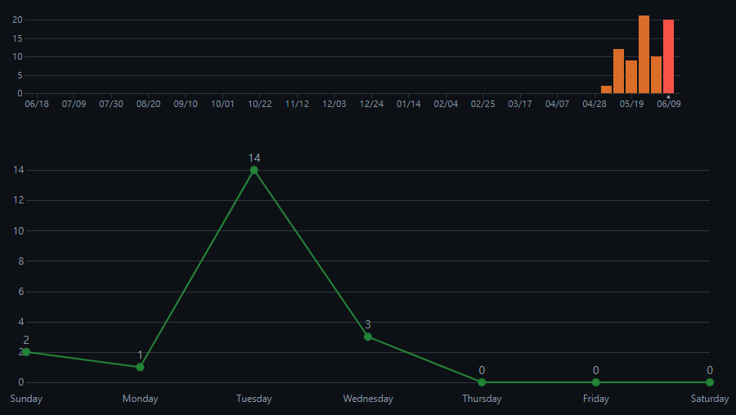
커밋통계
Notes:
커밋 통계는 이와 같습니다.

Slide 6
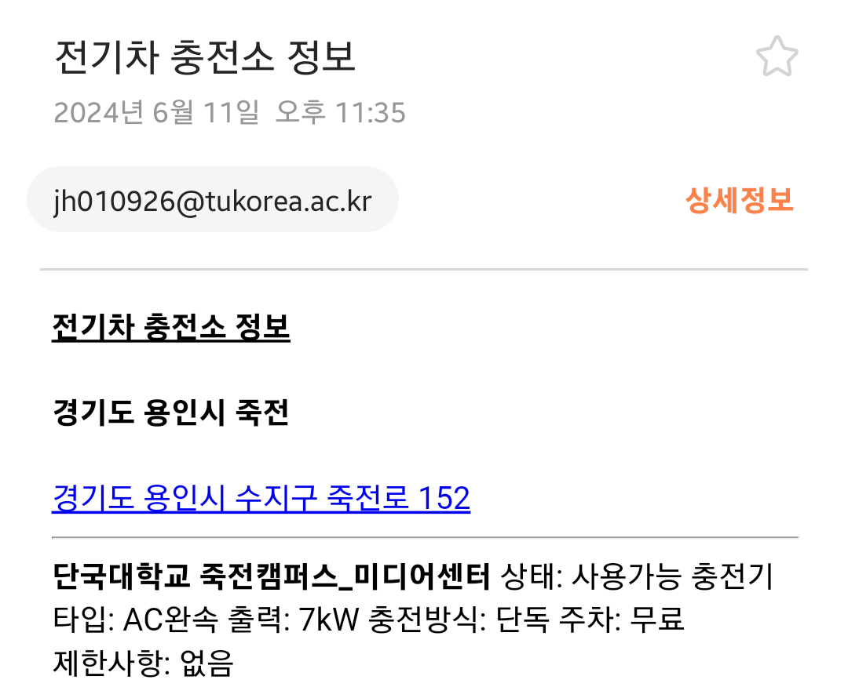
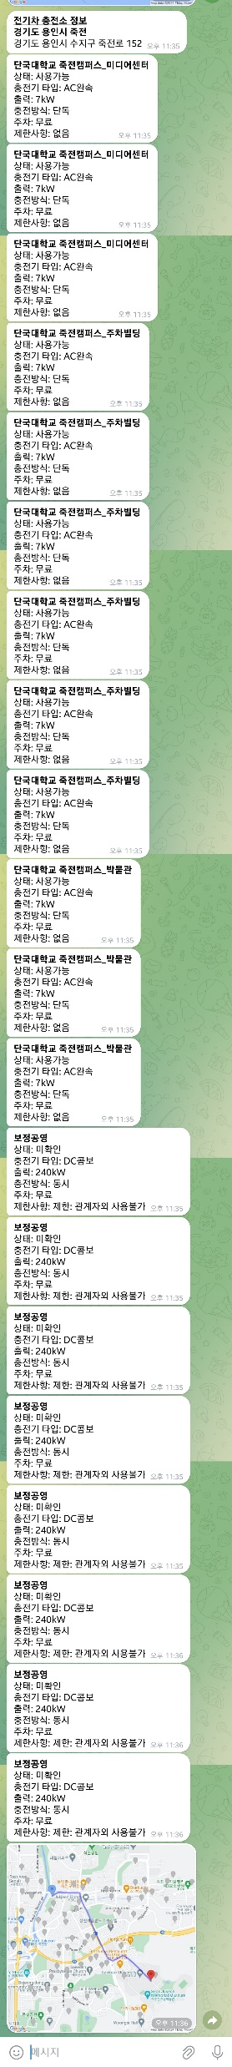
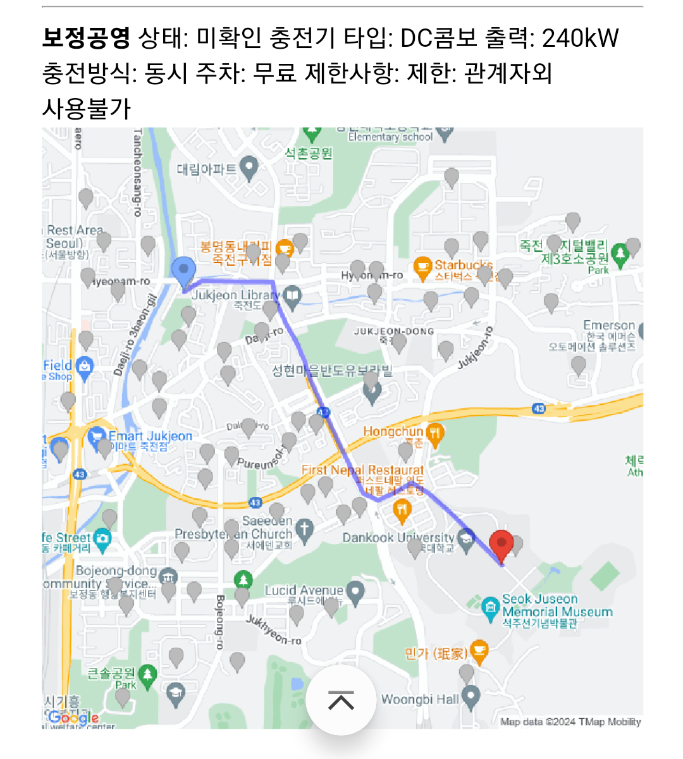
시연
Notes:
다음은 프로그램 시연 해보도록 하겠습니다.

